Slide 1


7o ΚΡΗΤΟΚΥΠΡΙΑΚΟ ΣΥΜΠΟΣΙΟ ΡΕΥΜΑΤΟΛΟΓΙΑΣ
ΛΑΡΝΑΚΑ, 23-25 ΟΚΤΩΒΡΙΟΥ 2015
Παρουσίαση Κλινικής Περίπτωσης Ασθενούς
Ιωάννης Παπαλόπουλος
Κλινική ρευματολογίας, κλινικής ανοσολογίας και αλλεργιολογίας ΠΑΓΝΗ

Slide 2
Ρ.Ε. άνδρας, 63 ετών
Ατομικό αναμνηστικό:
CA ουροδόχου κύστης (2013):
  Χειρουργική αφαίρεση κύστης/ουρητηροστομία
  ΧΜΘ
  Χωρίς ενεργό νόσο στον τελευταίο έλεγχο (2/2015)
Καπνιστής ( > 45pack years)
Χρόνια αποφρακτική πνευμονοπάθεια
Ετερόζυγη β- θαλασσαιμία

Slide 3
Αιτία εισόδου/παρούσα νόσος
Από 15ημέρου πορφυρικό εξάνθημα κνημών, άκρων ποδών, με επέκταση σε γλουτούς, κορμό και άνω άκρα.
Από 10ημέρου πυρετική κίνηση έως 38 ^{ο}C
Από 3ημέρου επιγαστραλγία, με συνοδές μέλαινες κενώσεις και 2-3 επεισόδια καφεοειδών εμέτων
Διάχυτες μυαλγίες/αρθραλγίες
Εύκολη κόπωση

Slide 4
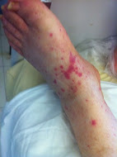
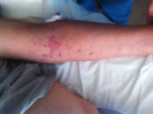
Κλινική εξέταση
T: 37,2 ^{ο}C, BP: 118/70 mmHg SatO2: 96% HR: 102/min
Ακρόαση πνευμόνων: ήπια παράταση εκπνοής
S1, S2 : ευκρινείς, ρυθμικοί, ταχείς
Δέρμα: αιμορραγικό εξάνθημα άνω/κάτω άκρων και κορμού, ψηλαφητό, κατά τόπους συρρέον.

Slide 5
Κλινική εξέταση
Μυοσκελετικό: αρθρίτιδα πηχεοκαρπικών, ΕΦΦ
Κοιλία: μαλακή, ευπίεστη, ήπια ευαίσθητη στην εν τω βάθει ψηλάφηση, χωρίς αναπηδώσα ευαισθησία, εντερικοί ήχοι παρόντες.
Δακτυλική εξέταση (+) για μέλαινα
Νευρολογική εξέταση: χωρίς ευρήματα προσβολής ΚΝΣ/ΠΝΣ

Slide 6
Εργαστηριακός έλεγχος
WBCs PMNs LYM | 12300 9600 1600
Ht/Hb | 37,7 / 11,8
MCV/MCH/MCHC | 72/22/30
PLTs | 329.000
ESR/CRP | 42/7,9
UREA/CRE | 65 / 1,2
ALT/AST | 18/14
ALP/ γ-GT | 64/27
GFR | 69 ml/min
PROT/ALB | 7,6/3,6
INR | 1,17
Γενική ούρων
WBCs | 20 κ.ο.π.
RBCs | 50 κ.ο.π.
Λεύκωμα (Spot) | 821 mg
CXR: χωρίς παθολογικά ευρήματα
ECG: SR, διαταραχές επαναπόλωσης προσθίου τοιχώματος, 105bpm

Slide 7
Ενεργά προβλήματα
Μέλαινες κενώσεις/καφεοειδείς έμετοι (ενδείξεις αιμορραγίας πεπτικού)
Ψηλαφητή πορφύρα άκρων/κορμού
Αιματουρία/πρωτεϊνουρία
Αρθρίτιδα
Συστηματικά συμπτώματα (κόπωση, μυαλγίες, πυρετός)
Φλεγμονώδες σύνδρομο

Slide 8
Διαφορική διάγνωση
Συστηματική αγγειίτιδα μικρού/μέσου μεγέθους αγγείων
  IgA αγγειίτιδα
  ANCA(+)
  κρυοσφαιριναιμική
  Εξ΄υπερευαισθησίας
Αγγειίτιδα στα πλαίσια νοσήματος συνδετικού ιστού (SLE, RA, Sjogren΄s)
Παρανεοπλασματική συνδρομή
Λοίμωξη
  HBV, HCV, HIV, CMV
  Ενδοκαρδίτιδα

Slide 9
Διαγνωστική προσέγγιση
Ίζημα ούρων: χωρίς σπειραματικά ερυθρά, μη ενεργό.
κ/α αίματος/ούρων/κοπράνων: αρνητικές
Ιολογικός έλεγχος : αρνητικός για HBV, HCV, HIV, CMV

Slide 10
Διαγνωστική προσέγγιση
Ανοσολογικός έλεγχος
ANA | αρνητικά
C3/C4 | 103/ 13,8
RF/anti-CCP | αρνητικά
C-ANCA / p-ANCA | αρνητικά
Anti-MPO/ anti-PR3 | αρνητικά
Κρυοσφαιρί-νες ορού | αρνητικές
IgA/IgG/IgM | 673/1130/53

Slide 11
Διαγνωστική προσέγγιση
Γαστροσκόπηση:
  ελκωτική οισοφαγίτιδα
  αιμορραγική γαστρίτιδα σε θόλο/σώμα,
  διαβρώσεις προπυλωρικά,
  έντονη βολβίτιδα,
  διάσπαρτα έλκη σε 2^{η}/3^{η} μοίρα 12δ/λου με οίδημα-υπεραιμία βλεννογόνου
Κολονοσκόπηση:
  διάχυτη αιμορραγική κολίτιδα μέχρι τη σπληνική καμπή
  αιμορραγικές διηθήσεις σε όλο το ελεγχθέν έντερο
Εικόνα συμβατή με αγγειίτιδα του πεπτικού

Slide 12
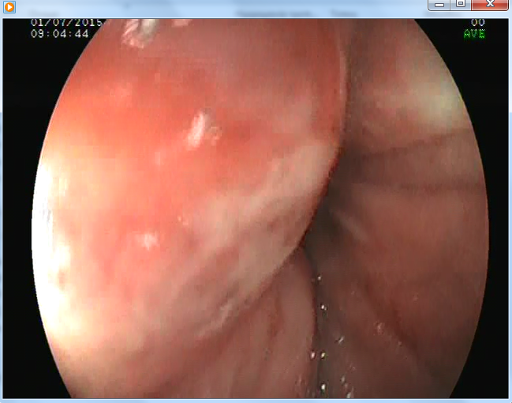
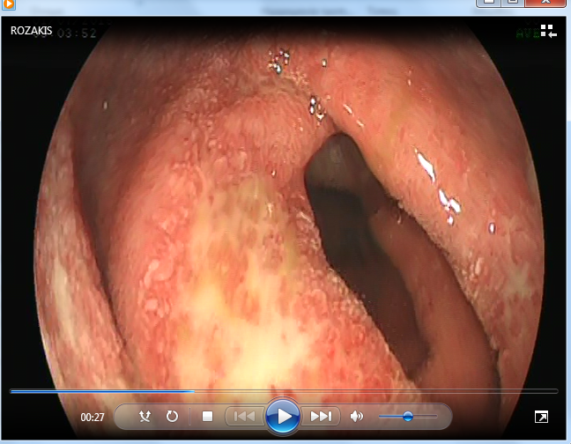
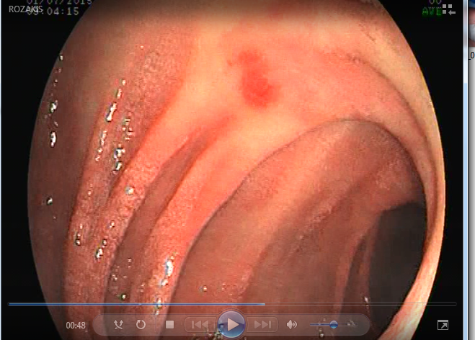
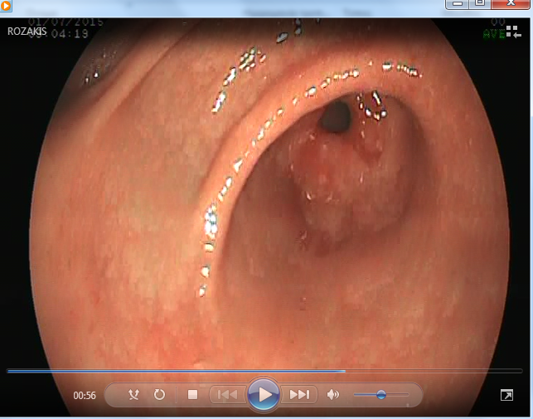
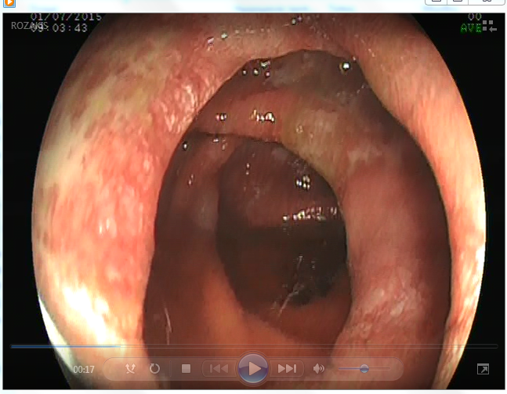

Slide 13
Διαγνωστική προσέγγιση
Βιοψία σιγμοειδούς: Βλεννογόνος με ισχαιμικού τύπου αλλοιώσεις
  Υπεραιμικά αγγεία στο χόριο
  Θέσεις με αιμορραγικές διαποτίσεις
  Μικρού βαθμού φλεγμονώδεις διηθήσεις από λεμφοκύτταρα, πλασματοκύτταρα, ουδετερόφιλα
Βιοψία 12δ/λου: φλεγμονώδεις διηθήσεις από στοιχεία χρόνιας και λίγα στοιχεία οξείας φλεγμονής

Slide 14
Διαγνωστική προσέγγιση
CT θώρακα:
  Εμφυσηματική απεικόνιση παρεγχύματος άνω/μέσων λοβών
  Οριακού μεγέθους LNs μεσοθωρακίου
  Ολιγάριθμοι παθολογικά διογκωμένοι LNs στις πύλες
CT κοιλίας:
  Οιδηματώδης απεικόνιση παχέος
  Χωρίς ελλείμματα πλήρωσης αγγείων
  Χωρίς ευρήματα τοπικής υποτροπής του CA ουροδόχου κύστης
  Χωρίς δευτεροπαθείς εντοπίσεις στα συμπαγή όργανα
  Παθολογικά διογκωμένοι LNs οπισθοπεριτοναϊκά

Slide 15
Διαγνωστική προσέγγιση
Βιοψία δέρματος :
  Εικόνα λευκοκυτταροκλαστικής αγγειίτιδας
  Εναποθέσεις IgA και ινωδογόνου
  Χωρίς εναποθέσεις IgG, IgM, C1q, C3, C4
  Διάγνωση εργασίας:
IgA αγγειίτιδα με προσβολή
  Δέρματος
  Ανώτερου/κατώτερου πεπτικού
  Αρθρώσεων

Slide 16
IgA αγγειίτιδα ενηλίκων
Ετήσια επίπτωση: 0,8- 1,8/100.000
2-33 φορές λιγότερο συχνή σε σχέση με τα παιδιά
Ήπια υπεροχή ανδρών
EULAR/PRINTO/PRES criteria (2010)
  Sensitivity: 100%
  Specificity: 87%
Αιτιολογικοί παράγοντες :
  Λοιμώξεις
  Φάρμακα
  Γενετική προδιάθεση?
  50 δημοσιευμένες περιπτώσεις σχετιζόμενες με κακοήθεια συμπαγούς οργάνου!!!
Piram et al, Curr Opin Rheumatol 2013
Yang et al, Autoimmunity reviews 2014

Slide 17
ΓΕΣ προσβολή στην IgAV ενηλίκων
48-60 % των ασθενών
8-11% σαν 1^{η} εκδήλωση ( πριν την πορφύρα)
Κάθε τμήμα του πεπτικού σωλήνα μπορεί να προσβληθεί
Συχνότερα προσβάλλονται:
  2^{η} μοίρα 12δ/λου
  Λεπτό έντερο ( τελικός ειλεός)
  Κόλον
Chen et al 22005, World J of Gasroenterology
Hamzaoui et al 2011, International archives of Medicine
Trapani et al 2005, Semin Arthritis Rheumatology

Slide 18
ΓΕΣ προσβολή στην IgAV ενηλίκων
Κλινική εικόνα:
Ενδοσκοπικά ευρήματα:
Κοιλιακό άλγος κωλικοειδές (επιδείνωση με τροφή)
Ναυτία, έμετοι, μέλαινα, αιμοχεσία
Εντερική ισχαιμία, διάτρηση, εγκολεασμός (ileoileal)
Υπεραιμία βλεννογόνου
Διάσπαρτα επιφανειακά έλκη (μωσαϊκό)
Αιμορραγικές βλάβες,
« coin-like» εκχυμώσεις
Sohagia et al 2010, Gastroenterology Research and Practice
Chen et al 2005, World J of Gastroenterology

Slide 19
Θεραπεία
Αυτοπεριοριζόμενη νόσος (89% εντός 4 εβδομάδων)
Υποστηρικτική θεραπεία
Στεροειδή:
  Μείωση οιδήματος εντερικού βλεννογόνου
  Βελτίωση /επιτάχυνση αποδρομής ΓΕΣ συμπτωμάτων ( κυρίως κοιλιακού άλγους)
  Ίσως αποτρέπουν σοβαρές επιπλοκές ( σοβαρή αιμορραγία/ εγκολεασμό)
  IV pulses για αγγειίτιδα μεσεντερίων (προσοχή σε ενεργό αιμορραγία!!!)
Όχι επαρκή στοιχεία για ανοσοκατασταλτικά (IVIg, PLEX σε βαριές περιπτώσεις)
Sohagia et al 2010, Gastroenterology Research and Practice
Kang et al 2015, Journal of Medical Case Reports
Weiss et al 2007, Pediatrics

Slide 20
Θεραπευτική προσέγγιση/πορεία ασθενούς
1mg/kg /day prednisolone PO
  Βελτίωση εξανθήματος
  Ύφεση επιγαστραλγίας/αιμορραγικών κενώσεων
  Ύφεση αρθρίτιδας
IV mini pulses (250 mg και 500mg) methylprednisolone
Συνέχιση με 0,5mg/kg/day prednisolone και προοδευτικό tapering στα 20mg/day στον 1 μήνα
Ογκολογικό consultation

